Slide 1


Nachhaltiger Modekonsum für Jugendliche – Das BNTextillabor
Entwickelt 2019-2021 von der
Universität Ulm und der TU Berlin
Gefördert von der Deutschen Bundesstiftung Umwelt
1
Notes:
Einleitungsfolie 1 von 3:
Das BNTextillabor und die zugehörigen Unterrichtsmaterialien wurden in einem Forschungsprojekts der Uni Ulm und der TU Berlin in Zusammenarbeit mit 5 Schulklassen entwickelt.
Gefördert wurde das Projekt von der Deutschen Bundesstiftung Umwelt, der Forschungszeitraum war von 2019 bis 2021.
Das BNTextillabor befasst sich mit dem Modekonsum von Jugendlichen und will mit verschiedenen, abwechslungsreichen Unterrichtseinheiten jungen Menschen aufzeigen, wie ein verantwortungsbewusster Modekonsum möglich ist und Anregungen geben, wie mit Mode nachhaltiger umgegangen werden kann.
In diesen ersten Unterrichtseinheiten wird Basiswissen rund um die globale Vernetzung der Textilindustrie und deren Auswirkungen vermittelt. Zudem werden Lösungsansätze aufgezeigt, die der Lebenswelt von Jugendlichen und jungen Erwachsenen entsprechen.
Mehr Info:
Link https://www.uni-ulm.de/mawi/bntextillabor/projekt/
1

Slide 2



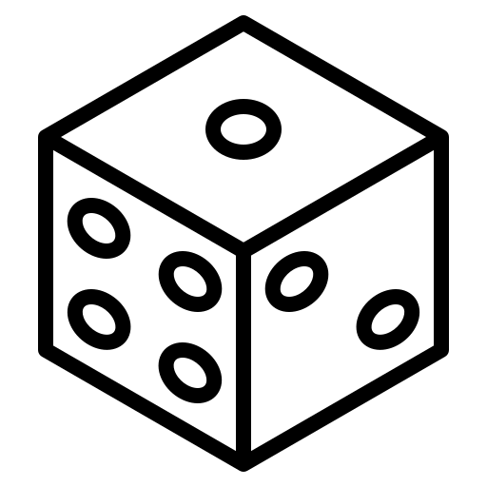


UNTERRICHSTEINHEITEN
ZUM BASISWISSEN
Nachhaltiger Konsum
Klimawandel
Nachhaltigkeit
Textilindustrie
Treibhauseffekt, Fridays for Future
Einfluss des Menschen auf den Klimawandel
Themeneinstieg mit Brainstorming
Definition von Nachhaltigkeit und Nachhaltigem Konsum
Themeneinstieg mit Brainstorming
Lieferketten- problematik
Ökologische Probleme der Textilindustrie
Soziale Probleme der Textilindustrie, (Problematik Schwellenländer)
Nachhaltig Kaufen
Nachhaltig Nutzen
Nachhaltig entsorgen
2
Notes:
Einleitungsfolie 2 von 3:
Hier finden Sie eine Übersicht der Unterrichtseinheiten zum Basiswissen.
Allen SchülerInnen soll mit der Vermittlung von Basiswissen zur Problematik der Textilindustrie für die späteren Unterrichtseinheiten (UE) die gleiche Wissensgrundlage vermittelt werden. Die einzelnen Unterrichtseinheiten können in der Reihenfolge auch innerhalb der übergeordneten Themen wie z.B. "Klimawandel" variiert und bei bereits vorhandenem Wissen entsprechend gekürzt werden.
Anhand der Icons können Sie erkennen, ob Spiele oder Gruppenarbeiten in den einzelnen Unterrichtseinheiten angeboten werden.
Jede Einheit kann von Praxis-Workshops mit unterschiedlichen Schwierigkeitsgraden begleitet werden.
2

Slide 3
Diese UE behandelt die Definition von Nachhaltigkeit und Nachhaltigem Konsum
3
Notes:
Hier finden Sie eine Übersicht der Unterrichtseinheit „Nachhaltigkeit“.
Die Dauer beträgt ca.10 - 15 min.
Die vollständige Tabelle mit den Unterrichtseinheiten finden Sie unter:
https://www.uni-ulm.de/mawi/bntextillabor/bildungsangebote/lehrkraefte/
3

Slide 4
Die Definition von
„Nachhaltigkeit“
Nachhaltigkeit bedeutet, dass sozio-kulturelle, ökologische und ökonomische Ressourcen nur soweit ver- und gebraucht werden, dass sie auch zukünftigen Generationen in der gleichen Qualität und Quantität zur Verfügung stehen [1].
[1] Definition nach der Brundtland-Kommission (Weltkommission für Umwelt und Entwicklung) der Vereinten Nationen, tätig von 1983 -1987, veröffentlicht im 1987 im Brundtland-Bericht „Our Common Future“.
Notes:
Zunächst zur Definition des Begriffs Nachhaltigkeit:
Hier kann zum Einstieg ein Brainstorming stattfinden und Begriffe/Klischees an der Tafel gesammelt werden.
Es gibt verschiedene Definitionen für den Begriff Nachhaltigkeit. Hier eine relativ kompakte Definition, zu empfehlen ist dazu auch folgender Link: https://www.bpb.de/apuz/188663/was-ist-nachhaltigkeit-dimensionen-und-chancen?p=0 , Stand 03.03.2021
Nachhaltigkeit bedeutet, dass sozio-kulturelle, ökologische und ökonomische Ressourcen nur soweit ver- und gebraucht werden, dass sie auch zukünftigen Generationen in der gleichen Qualität und Quantität zur Verfügung stehen.
Definition nach der Brundtland-Kommission (Weltkommission für Umwelt und Entwicklung) der Vereinten Nationen, tätig von 1983 -1987, veröffentlicht im 1987 im Brundtland-Bericht „Our Common Future“.

Slide 5
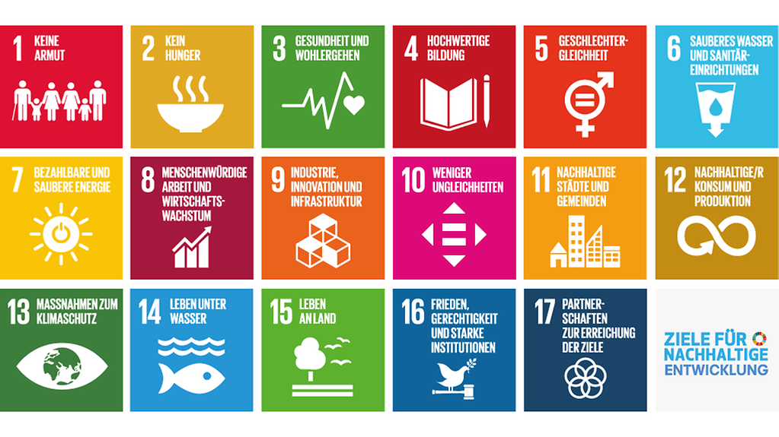
Nachhaltige Entwicklung
Im September 2015 wurde die Agenda 2030 für nachhaltige Entwicklung von den Mitgliedsstaaten der Vereinten Nationen einstimmig verabschiedet.
Bild: Bundesregierung.de
Notes:
Evtl. als Exkurs zu den SDGs:
Aus dem 1987 in Gang gesetzten Überlegungen über Nachhaltigkeit entwickelten sich langfristig die Nachhaltigkeitsziele der Weltgemeinschaft:
Mit der Agenda 2030 hat sich die Weltgemeinschaft im Jahr 2015 17 Ziele (Sustainable Development Goals, SDGs) für eine sozial, wirtschaftlich und ökologisch nachhaltige Entwicklung gesetzt.
Die 17 Ziele gelten universal und für alle Länder gleichermaßen. Sie reichen von der Beseitigung des weltweiten Hungers über die Stärkung von nachhaltigem Konsum und nachhaltiger Produktion bis hin zu Maßnahmen für den Klimaschutz.
Quellen:
https://www.bmz.de/de/agenda-2030, Stand 29.03.2021
https://www.bundesregierung.de/breg-de/themen/nachhaltigkeitspolitik/nachhaltigkeitsziele-verstaendlich-erklaert-232174 , Stand 29.03.2021

Slide 6
Was beinhaltet der
Begriff „Nachhaltigkeit“?
Nachhaltigkeit
Ökologie
Ökonomie
Soziales
Nachhaltig = Ökologisch + Fair
Die Nachhaltigkeitsdimensionen sind gleichrangig.
Notes:
Der Begriff der Nachhaltigkeit lässt sich vereinfacht als auf drei Säulen oder Bereiche ruhend reduzieren, die im Gleichgewicht stehen sollten. Diese Bereiche umfassen ökologische, ökonomische bzw. wirtschaftliche und soziale Aspekte. Dies bedeutet z. B., dass für eine nachhaltige Wirtschaft, soziale und ökologische Aspekte genau so wichtig sein sollten wie finanzieller Profit, das heißt z. B. die Bezahlung fairer Löhne und die umweltschonende Verwendung von natürlichen Ressourcen.
Diese Darstellung mit den drei Säulen der Nachhaltigkeit ist in den 1990er Jahren entstanden und 2002 zum ersten Mal beim Weltgipfel von Johannesburg als Maßstab für Nachhaltigkeit in internationalen Verträgen verwendet und auch vom Bundestag aufgegriffen worden.
Weitere Quelle:
https://utopia.de/ratgeber/drei-saeulen-der-nachhaltigkeit-modell/ , Stand 03.03.2021
https://www.rechnungswesen-verstehen.de/lexikon/nachhaltigkeit.php , Stand 03.03.2021

Slide 7
Was beinhaltet der
Begriff „Nachhaltigkeit“?
Nachhaltigkeit
Kultur
Ökonomie
Soziales
Das gewichtete Modell der Nachhaltigkeit berücksichtigt die Abhängigkeit aller Aspekte von natürlichen Ressourcen & Klima.
Natürliche Ressourcen & Klima
Notes:
Erweiterte Definition:
Das Drei-Säulen-Modell beinhaltet nicht die “Endlichkeit“ der natürlichen Ressourcen (Ökologie, also natürliche Ressourcen & Klima), von der alle anderen Säulen abhängig sind.
So ergibt sich das weiterentwickelte „gewichtete Modell“ , welches verdeutlicht, dass die drei Säulen Ökonomie, Kultur und Soziales auf der Ökologie aufbauen:
Das Kriterium der Ökologie steht hier als Fundament unter allen Säulen. Es trägt den deutlich konkreteren Titel „Ressourcen & Klima“ und hebt die Bedeutung beider Themen hervor. Als dritte Säule kommt dafür „Kultur“ hinzu. – Die drei Säulen sind direkt von natürlichen Ressourcen und dem Klima abhängig.
Quelle: https://utopia.de/ratgeber/drei-saeulen-der-nachhaltigkeit-modell/ , Stand 03.03.2021

Slide 8
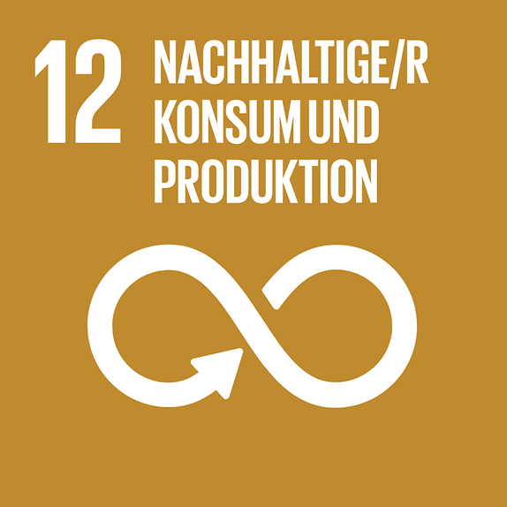
Was ist nachhaltiger Konsum?
Nachhaltiger Konsum wird im SDG 12 formuliert und ist Teil einer nach-haltigen Lebensweise und ein Verbraucherverhalten, das unter anderem Umweltaspekte und soziale Aspekte bei Kauf und Nutzung von Produkten und Dienstleistungen berücksichtigt. Nachhaltiger Konsum betrifft dabei auch das Nutzungs-verhalten und Entsorgungsverhalten von Ressourcen im Alltag.
Bild: 17ziele.de
Notes:
Folgt man dem Leitbild nachhaltiger Entwicklung ist Konsum dann nachhaltig, wenn er "den Bedürfnissen der heutigen Generation entspricht, ohne die Möglichkeiten künftiger Generationen zu gefährden, ihre eigenen Bedürfnisse zu befriedigen und ihren Lebensstil zu wählen". Dabei müssen wir beachten, dass sich der Konsum in Deutschland aufgrund globaler Produktionsprozesse und Lieferketten sowohl auf die Umwelt als auch auf die Menschen im Ausland auswirkt.
Nachhaltiger Konsum reicht damit in den individuellen Lebensstil des Menschen hinein. Der nachhaltige Konsument ist der ökologisch und sozial verantwortliche Bürger.
Nachhaltiger Konsum bedeutet vor allem: bewusster Konsum, genauer hinzuschauen und eine eigene "Gesamtbilanz" im Auge zu haben.
Quelle:
https://www.bmu.de/themen/wirtschaft-produkte-ressourcen-tourismus/produkte-und-konsum/nachhaltiger-konsum/#c12951
Stand 29.03.21

Slide 9
Was ist Bildung für nachhaltigen Konsum?
Für den Kontext des BNTextillabors wurde folgende Definition für Bildung für nachhaltigen Konsum festgelegt:
Bildung für nachhaltigen Konsum fokussiert eine nachhaltige Lebens- und Verbraucherverhaltensweise unter Berücksichtigung von Umwelt- und sozio-ökonomischen Aspekten, sowie der alltäglichen Nutzung und Entsorgung von Ressourcen (vgl. BMU, 2017). Durch Bildung für nachhaltigen Konsum soll den KonsumentInnen der Erwerb von Kompetenzen ermöglicht werden, um ihr Konsumverhalten so zu gestalten, dass sie beabsichtigte Wirkungen im Sinne einer nachhaltigen Entwicklung umsetzen können[1].
[1] (vgl. Fischer, D. & Nemnich, C., 2012).
Notes:
Vollständiger Text unter:
https://www.uni-ulm.de/mawi/bntextillabor/hintergrund/bildung-fuer-nachhaltigen-konsum/ , Stand 29.03.21

Slide 10
Vielen Dank!
10
Notes:
10

